Slide 1
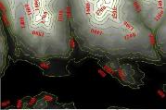
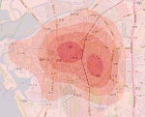
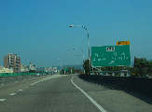
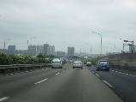
國道一號路段交通流量熱點分析 新竹—台北
2017新竹黑客松
隊伍名稱：一顆腦兩張嘴打天下
簡報者：歐明軒、施昶睿
團員：蔡詠名、施昶睿、歐明軒

Slide 2
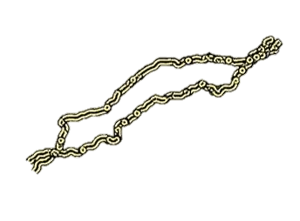


前言
大家有沒有在高速公路上塞車的經驗？
印象中哪裡最塞？

Slide 3
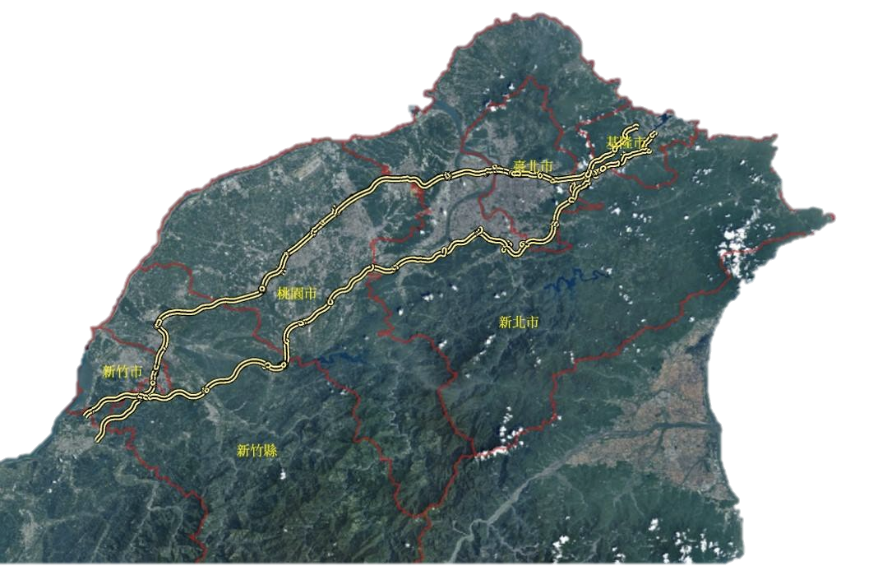
範圍

Slide 4
使用資料集
車流量資料取自106年9月交通部臺灣區國道高速公路局的「交通資料庫」
高速公路底圖取自交通部倉儲資訊中心
縣市底圖資料取自TGOS
正攝影像圖取自國土測繪中心

Slide 5
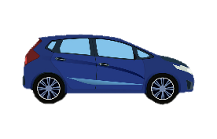
流程
資料分析
資料蒐集
與建立
成果
資料分類

Slide 6
資料分類
｛
通過時間
交通資料庫
偵測站編號
通行數量
車行方向

Slide 7

資料蒐集與建立
使用的資料： 取自 ETC 的車輛偵測器，時間間隔為 5 分鐘 ，採用今年九月車流量資料。

Slide 8
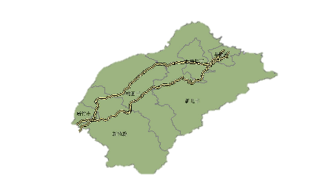
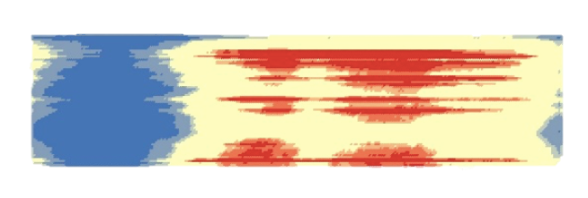


資料分析
視覺化成果
GIS
Getis-Ord Gi
資料庫

Slide 9
成果

Slide 10
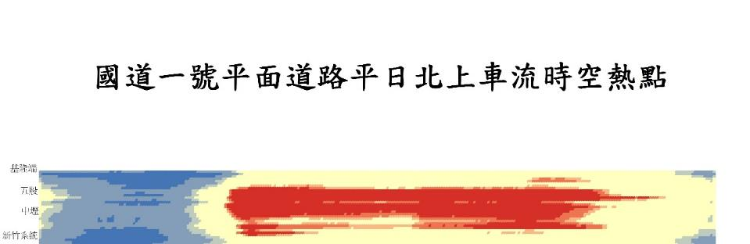
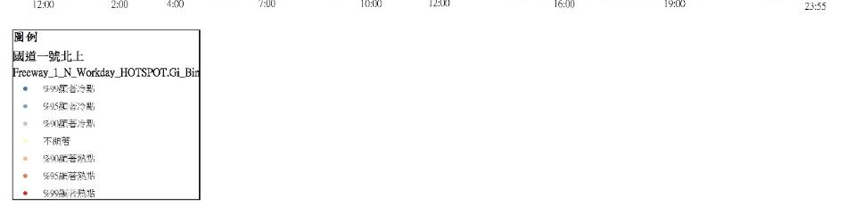

Slide 11
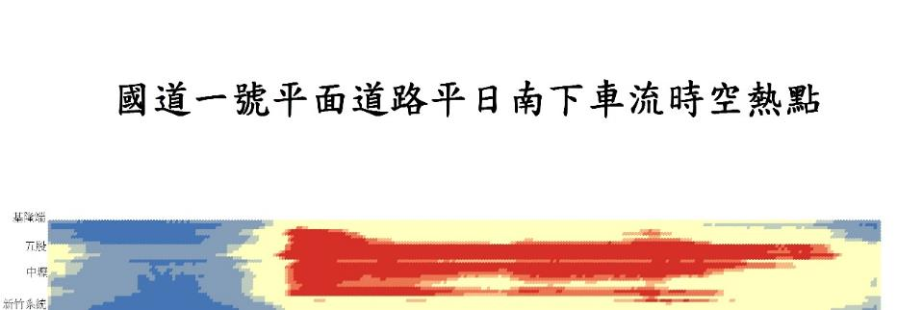
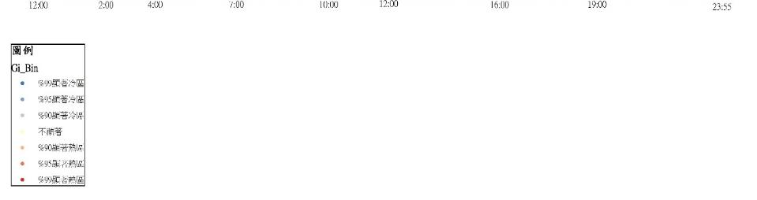

Slide 12
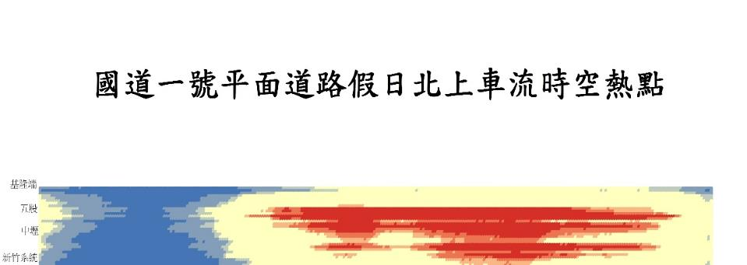
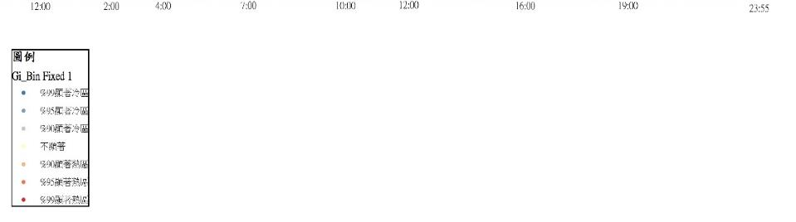

Slide 13
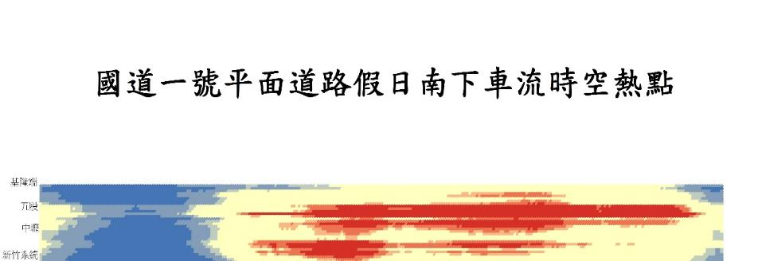
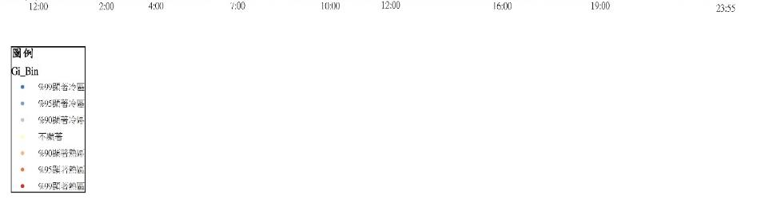

Slide 14
建議
綜上所述可以得知:
五楊高架的設置對於車流疏導是有一定功效，可做為未來五楊高架延伸新竹路段的施政參考。
未來高架橋終點閘口設置應該避開易塞車路段。

